Slide 1
COMISION DE USUARIOS PARAÍSO LA TABLADA
TRAFICO DE AGUA, ANTE LA INDIFERENCIA DE LA ANA CASO: JUNTA DE USUARIOS HUAURA (JUSHH)
-Cientos de Hectáreas de Terrenos Eriazos Regados con el Agua de los Pequeños Agricultores.
-Quienes nos tenemos que defender solos, pues la Junta de Usuarios del Sector Hidráulico Huaura, PERMITE QUE SE RIEGEN TERRENOS ERIAZOS.
-Invasor 1000 hectáreas de terreno eriazo sr. Pedro Camaiora, a pesar que la ANA, le ha negado el permiso de Agua.

Slide 2
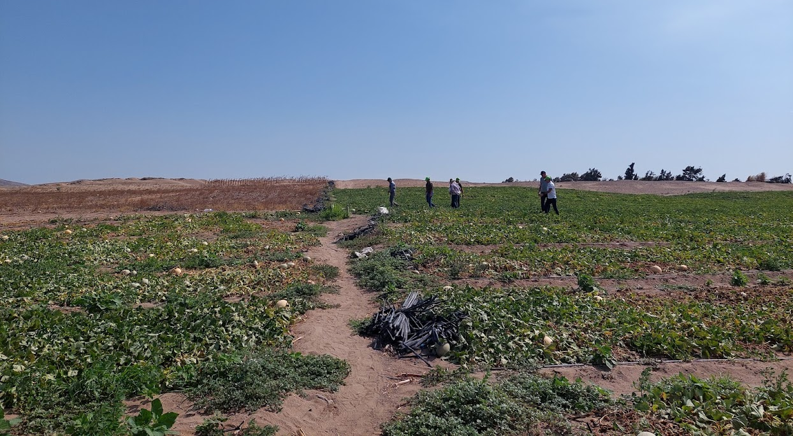
Mientras los Campos de los Pequeños Agricultores se Secan, por falta de Agua.
Mientras los Campos de los Pequeños Agricultores se Secan, por falta de Agua.
Se Abre Frontera Agrícola en terrenos sin derechos de Agua, con el Agua de los Pequeños Agricultores.

Slide 3
NO SE DA CUMPLIMIENTO AL REGLAMENTO DE LA LEY DE ORGANIZACIONES DE USUARIOS. LEY N° 30157.
Aprobado por Decreto Supremo N°005-2015-MINAGRI 03.04.2015
La Junta de Usuarios a través de la Administración Provisional del Sector Hidráulico Huaura, no cumple con el Reglamento de la Ley de Organizaciones de Usuarios de Agua, aprobado por Decreto Supremo N° 005-2015-MINAGRI.
Artículo 110, literales b) Distribuir el agua a personas que carecen de derecho de uso de agua y c) Permitir el uso de agua por parte de personas que carecen de derechos de uso de agua; No ejerce su Rol de Operador de la Infraestructura Hidráulica, al no llevar a cabo el control ni evitar la sustracción del agua del canal en perjuicio de los usuarios agricultores formales.

Slide 4
NO SE DA CUMPLIMIENTO A LAS RESOLUCIONES ADMINISTRATIVAS.
RESOLUCIÓN N° 0675-2022-ANA-TNRCH del 25 de noviembre de 2022, que declara de oficio la NULIDAD de la Resolución Administrativa Nº 049-2022-ANA-AAA.CF-ALA.H. Que otorgaba Permiso de Uso de Agua de Filtraciones para un área de 16.895 Has. La cual declara improcedente la solicitud de permiso de uso de agua de filtraciones presentada por el señor Pedro Miguel Camaiora Carcovich quien en su Solicitud declaro regar 240 has con el Agua de Filtraciones, de un total de 1000 has en fecha 06.09.2021. CUT N° 224476-2022.
De igual forma no se ha cumplido con ejecutar la Resolución Directoral N° 457-2021-ANA-AAA.CF-ALA.H de fecha 06.07.2021. Que resuelve aplicar sanción administrativa al Sr. Pedro Camariora Carchovich, por “Dañar obras de infraestructura hidráulica pública o cualquier bien asociado al agua natural o artificial” y en su artículo N° 2, Dispone como medida complementaria que en el plazo de un día suspenda el punto de captación de agua mediante la estructura de concreto ubicada en el bordo y camino de vigilancia de la margen izquierda del canal de derivación denominado CD Paraíso – La Tablada. Asimismo en un plazo de tres días se proceda a restablecer la infraestructura Hidráulica a su estado anterior, en el talud de la margen izquierda del CD Paraíso – La Tablada, reparando el forado de aproximadamente 6 pulgadas de diámetro que atraviesa el canal, y que finalmente en su artículo N° 3 dice “ Disponer que la Administración Local del Agua Huaura, dentro de su rol de fiscalización verifique el cumplimiento de la medida complementaria dispuesta en este acto administrativo bajo responsabilidad”. Hemos enviado múltiples comunicaciones a las autoridades desde la comisión, pero hasta el momento no se ha cumplido con su ejecución, es más al ser la parte directamente afectada no se nos informó de esta resolución en su momento oportuno.

Slide 5
Cronología Fraude Electoral Caso: JUSHH
17.12.2021, comité electoral informa Ala-Huaura y proclama sr. Valerio Rivera García como presidente de la JUSHH entre otros.
08.03.2022, poder judicial decolara nulo proceso electoral 2021-2024, Exp. 906-2021-0-JR-CI-01; actualmente esta por resolver en el Tribunal Constitucional.
03.05.2022, sunarp se inhibe ante la solicitud de inscripción de Valerio Rivera García, mediante Resolución N° 1646-2022-SUNARP-TR
25.04.2022, Ala-Huaura en actitud temeraria INVENTA, una Procedimiento Administrativo Sancionador (TAS) contra el Sr. Valerio Rivera García, por malversación de recursos económicos de la tarifa de agua ( sin estar inscrito).
25.04.2022, Ala-Huaura, nombra como Administrador Provisional (presidente) a Valerio Rivera Garcia y solicita a la sunarp la inscripción.
25.11.2022, sunarp inscribe como Adm. Provisional al sr. Valerio Rivera Garcia, VULNERANDO EL ESTATUTO DE LA JUSHH Y EL ART. 32° DEL REGLAMENTO GENERAL DE LOS REGISTROS PUBLICOS.
19.01.2023, Director de la Autoridad Administrativa Cañete-Fortaleza, sin motivación legal amplia por 3 meses el PAS, permitiéndole que el sr. Valerio Rivera García amplié su mandato hasta el 24.04.2023, permitiéndole tener acceso a las ctas bancarias de la JUSHH.
27.04.2023, Ala-huaura, sin tener facultades legales, convoca asamblea general de junta y nombra nuevamente al sr. Valerio Rivera Garcia, como administrador provisional.
03.05.2023, Ala-Huaura solicita a la suanrp la inscripción del Sr. Valerio Rivera García. Titulo 2023-1253997, resolcuion adm 043-2023-ANA-AAA.CF-ALA.H

Slide 6
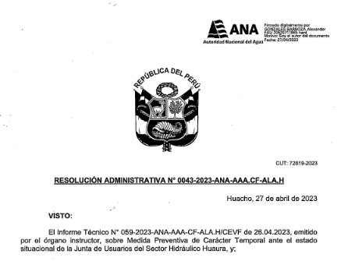
Y sin Embargo Valerio siempre es Reelegido…

